Slide 1
プレゼンテーション用 タイトル44pt（左揃え）
サブタイトル28pt

Slide 2
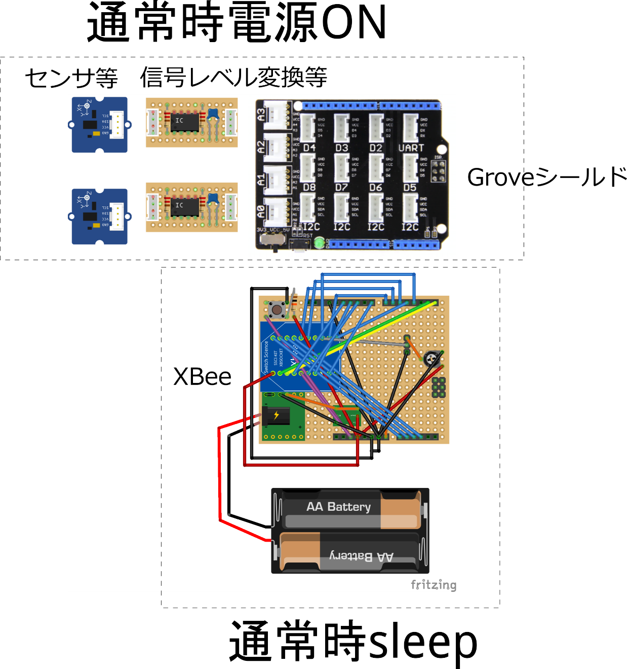
単純なセンサの場合 : Xbee単独
常時電流が流れる
ため，センサに
よっては電力が大
アナログセンサや
HIGH,LOW出力の
単純なセンサのみ
接続可能
信号レベルの
変換や測定範囲を
増幅する回路が必要
端末側ソフトの
開発は不要^{*1}
*1 : 受信サーバ側でパケット解析ソフトが必要

Slide 3
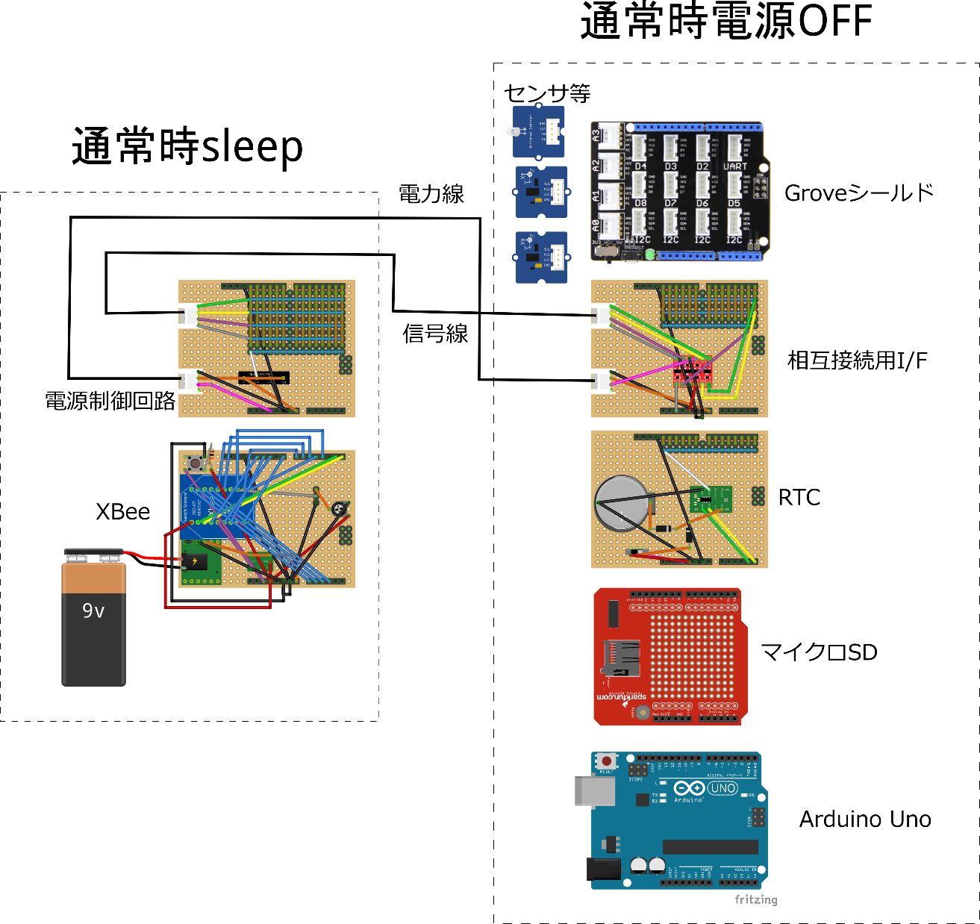
単純なセンサの場合 : Xbee単独
消費電力が
大きい端末
一定周期で外部に電力を供給^{*1}
*1 : 周期が30秒以上の場合はネットワークへの再接続が発生するため，接続トラブルが発生する危険がある

Slide 4
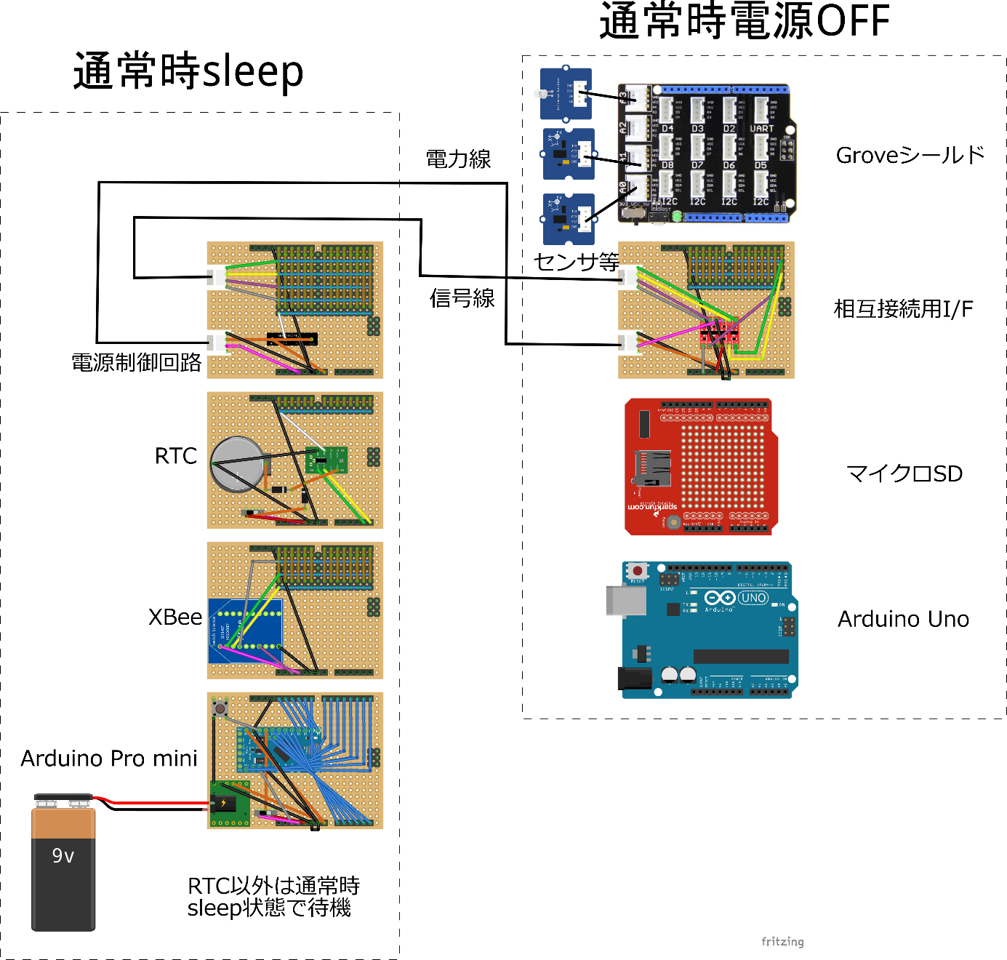
複雑な処理が必要な場合 : Arduino連携システム
消費電力が
大きい端末
一定周期で
Keep alive
RTCで時間が来たら目覚め，
外部に電力を供給

Slide 5
中表紙タイトル44pt
中表紙サブタイトル24pt
○○○○○○○○○○○○○○○○○○○
○○○○○○○○○○○○○○○○○○○
○○○○○○○○○○○○○○○○○○○
○○○○○○○○○○○○○○○○○○○

Slide 6
タイトル32pt
大見出し24pt
中見出し20pt
小見出し18pt
テキスト16pt

Slide 7
おわり

